Slide 1

C.E.O
Classroom Environment Operator
Ssangmun People(쌍문 사람들).
쌍문 사람들
조장 : 1494028 이민영
팀원 : 1494021 서윤석
팀원 : 1494032 이후영

Slide 2

1
프로젝트 제안 배경
- C.E.O 추진 배경
2
프로젝트 제안 내용
- C.E.O 란 무엇인가?
차 례
- C.E.O 의 목적
3
프로젝트 과정 및 결과
-C.E.O 진행 과정
-C.E.O 완성 결과
4
향후 발전 방향
- C.E.O 기대효과
- C.E.O 앞으로의 계획
Copyright ⓒ Slug. All rights reserved.

Slide 3

01
C.E.O 제안 배경
C.E.O of Ssangmun People
HIGH SUCCESS PROJECT

Slide 4
01
C.E.O 제안 배경
C.E.O of Ssangmun People
C.E.O 추진 배경
* 학생들의 원활한 공부 환경을 위한 방법이 없을까?
* 효율성을 올리는 것을 중점 으로 생각해보자.
* 모든 사람의 업무 효율성을 증가할 수 있는 방법을 생각해보자.
* 업무에 따라서, 적절한 환경을 제공 해줄 수 있을까?
* 2018년 7월 19일 피드백 후 수정했습니다.

Slide 5

02
C.E.O 제안 내용
C.E.O of Ssangmun People
HIGH SUCCESS PROJECT

Slide 6





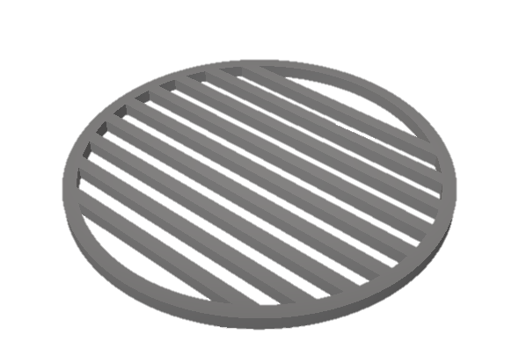
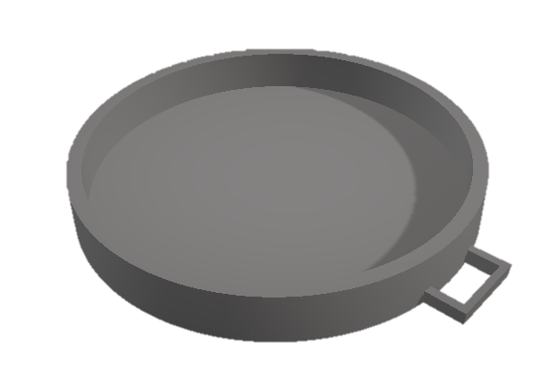
02
C.E.O 제안 내용
C.E.O of Ssangmun People
C.E.O 란 무엇인가?
- 실제 환경 정보를 측정하고 자동적으로 최적의 환경을 제공해준다.
측정 값 오류 검출 및 확인
- DB에 저장된 강의목록을 호출
현재 시간의 강의 목록 비교
- 클라우드에서 강의실의 환경
정보를 호출하여 기준 값과 비교
- 강의가 없는 경우 강의실 제품
의 작동을 중지
강의 시간 전송
측정 값 전송
측정 값 전송
강의실
각종 디바이스 재전송
-중앙 프로그램 신호 전송
환경 정보 측정
명령 호출
* 중앙 프로그램의 사용자 인터페이스는 3장에 자세히 설명하도록 하겠습니다.
* 구현 기술은 3장에서 발표 하겠습니다.
* 프로토콜을 일반적으로 구할 수가 없기 때문에 리모컨으로 대체합니다.
HIGH SUCCESS PROJECT.

Slide 7

어떤 것들을 측정할까?
미세먼지
온도, 습도
밝기(조도)

Slide 8

02
C.E.O 제안 내용
C.E.O of Ssangmun People
C.E.O 의 목적
업무 효율성 증가
- 업무에만 집중할 수 있는 배경을 제공
에너지 효율적인 관리가 가능.
- 공강 및 사용하지 않는 강의실 전력 낭비 감소
더 정확한 환경 정보를 제공
- 실제 건물 내외의 측정을 하기 때문에, 정확한 값 제공 및 대응 가능
HIGH SUCCESS PROJECT.

Slide 9


# 강의실 101호 AM 8:50
# 강의실 101호 AM 9:50
20명
40명
온도 : 25℃
자동 조절
온도 : 25℃ 유지
풍량 :
풍량 : 상승
자동 조절
조도 : 700~800lx
조도 : 700~800lx
자동 조절
유지

Slide 10

03
C.E.O 과정 및 결과
C.E.O of Ssangmun People
HIGH SUCCESS PROJECT

Slide 11
03
C.E.O 과정 및 결과
C.E.O of Ssangmun People
C.E.O 과정
측정기 3D 모델링
측정기 상단부
측정기 거치대
측정기 하단부
1PG.HIGH SUCCESS PROJECT.

Slide 12
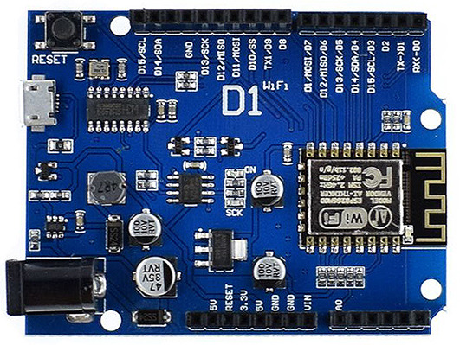
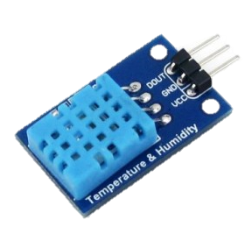
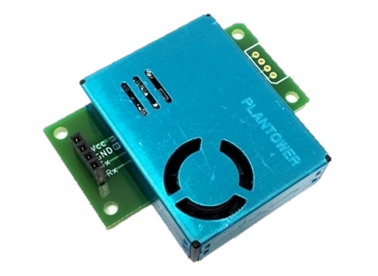

03
측정기
* 측정한 값을 클라우드로 전송
하단부
WeMos D1 R1
- ESP8266 통신 보드
측정 센서
PMS7003
- 미세먼지 측정
DHT11
- 온습도 측정
조도센서
- 조도 측정
2PG.HIGH SUCCESS PROJECT.

Slide 13
측정기
상단부
리모콘 송신기
- 중앙 프로그램 신호를 전송
* 기업 프로토콜 대체
3PG.HIGH SUCCESS PROJECT.

Slide 14
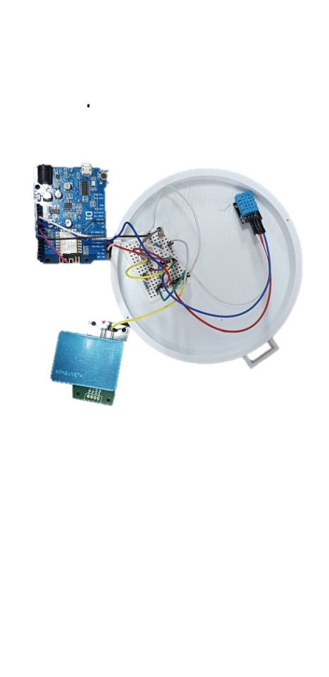

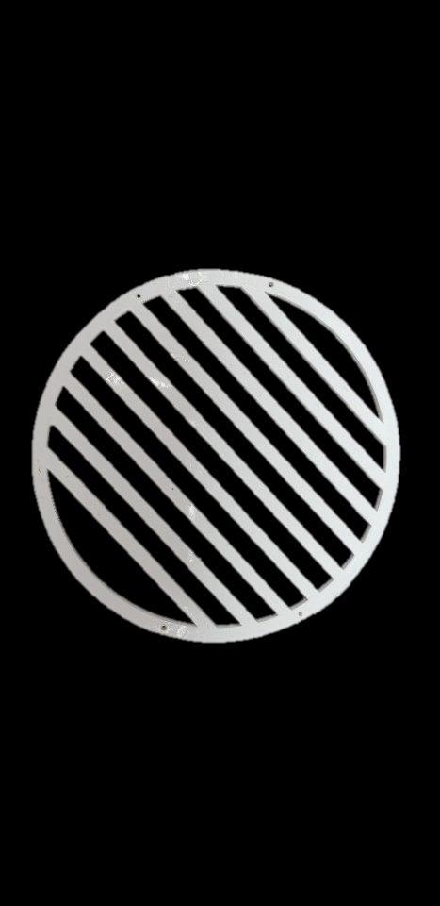
프린팅 결과
3D 프린팅 후 실제 측정기 모형
4PG.HIGH SUCCESS PROJECT.

Slide 15
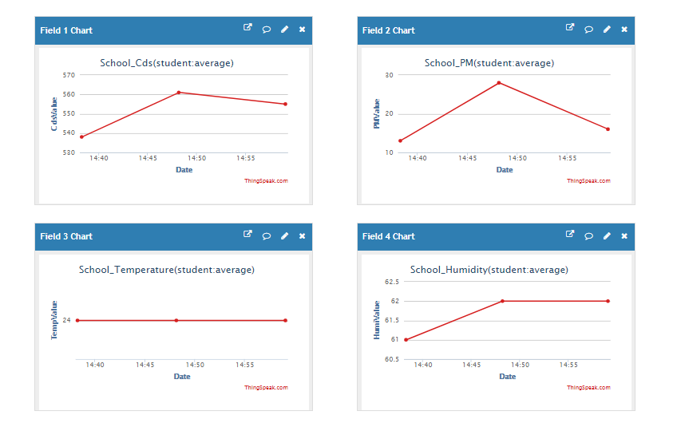
클라우드
- 센서 측정 값을 클라우드 전송
* 확인 및 오류 검출 과정
Field1 : 강의실 조도
Field2 : 강의실 미세먼지
Field3 : 강의실 온도
Field4 : 강의실 습도
5PG.HIGH SUCCESS PROJECT.

Slide 16
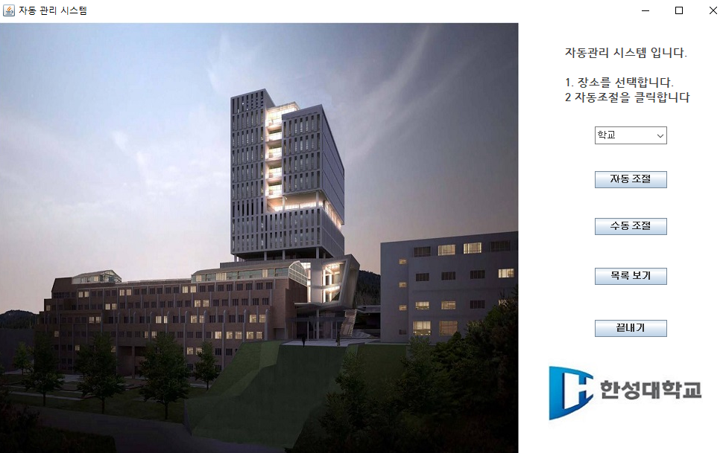
사용자
인터
페이스
사용자는 자동, 수동을 선택
- 수업 10분전, 자동 환경 조절
(자동의 경우 매 10분 마다 강의실 상태를 확인)
* 학교, 빌딩 등 장소를 선택
6PG.HIGH SUCCESS PROJECT.

Slide 17
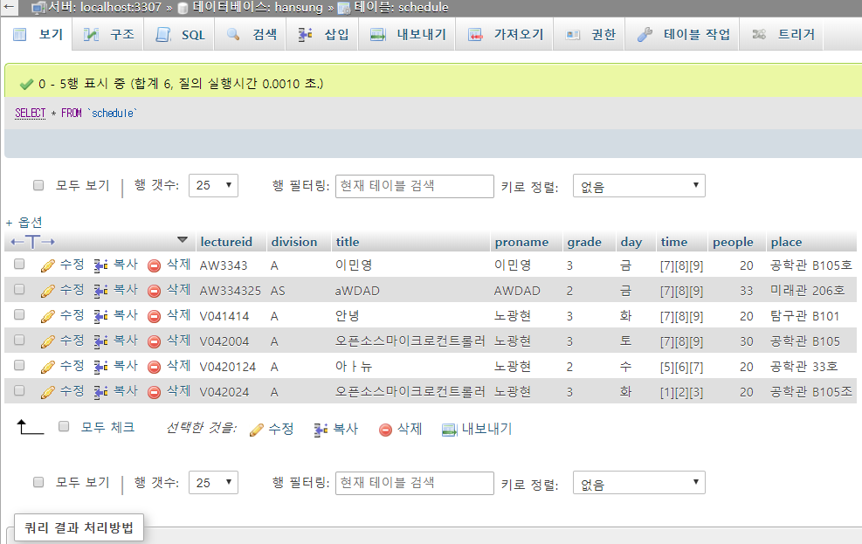
사용자
데이터
베이스
- 학교내 모든 시간표를 등록
* 같은 수업코드는 중복 될 수 없음.
7PG.HIGH SUCCESS PROJECT.

Slide 18
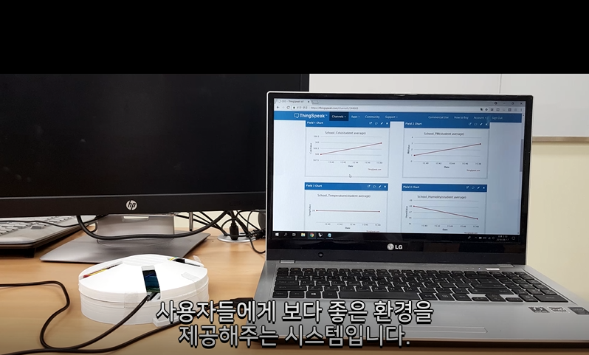
동영상 첨부
- 측정기로 측정 후 클라우드 전송 과정
* 환경정보를 측정 및 오류 검출

Slide 19
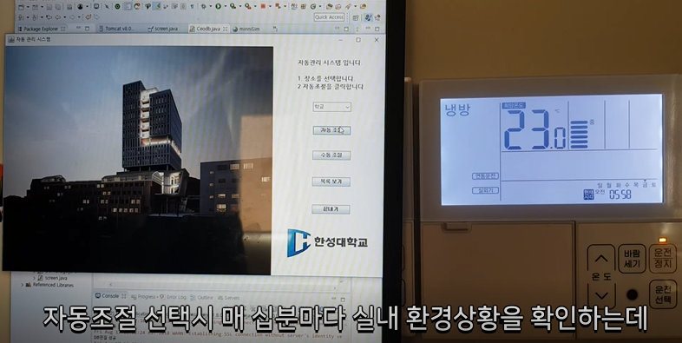
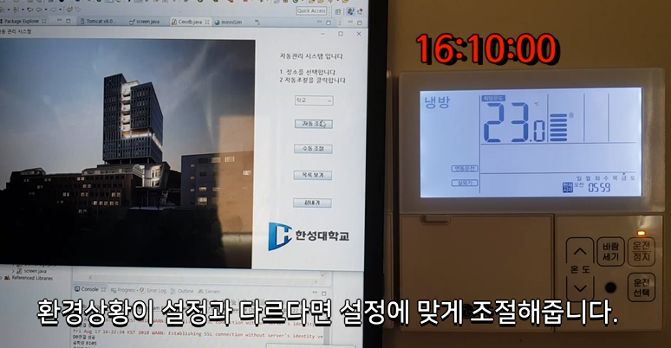
동영상 첨부
자동 관리 시스템
- 효율성을 상승 시킬 수 있는 최적의 환경 제공
- Health Check 및 반복적인 측정으로 정확한
정보 제공 및 신속한 대처 가능
* 예시로 학교로 진행하였습니다.
학교 / 공사장 / 빌딩 선택 가능 (기준 값 변화 있음)
* 수동 / 자동 모드 선택 가능

Slide 20
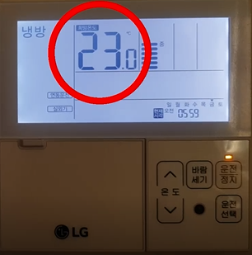
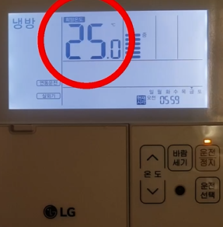
동영상 첨부
- 자동 관리 시스템 예
강의실 에어컨 냉방 온도 조절 (23°C -> 25°C)

Slide 21
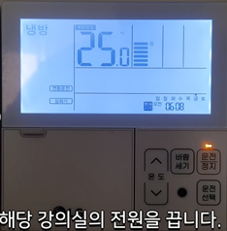
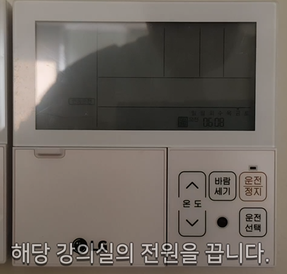
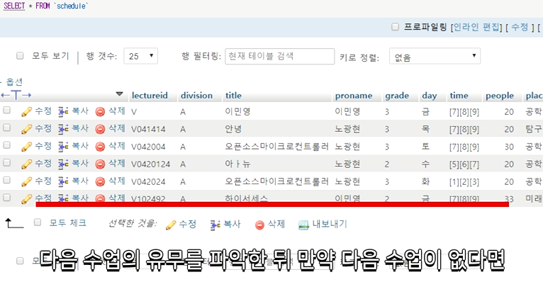
동영상 첨부
- 수업이 없는 경우 빈 강의실
* 에너지 효율적 관리 시스템
- 전원 차단 OFF

Slide 22
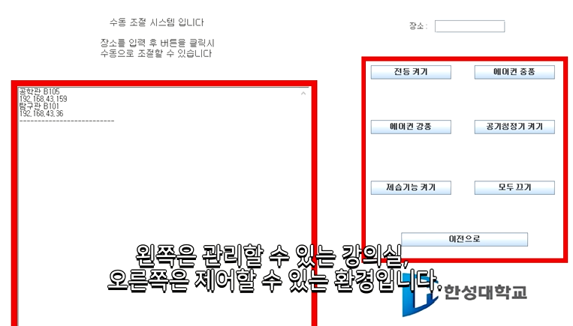
동영상 첨부
수동 관리 시스템
- 수업 중인 강의실 환경을 설정
- 대부분의 수업 설정이 자동이지만,
특별한 경우를 대비하여 수동을 제공
* 더 자세한 내용은 동영상에 집어넣었습니다.

Slide 23

04
향후 발전 방향
C.E.O of Ssangmun People
HIGH SUCCESS PROJECT

Slide 24

4. 향후 발전 방향
- C.E.O 기대효과
환경 개선으로 인한
업무 효율성 증가

Slide 25
환경 개선으로 인한
업무 효율성 증가
* 예) 적절 온도에 따른, 실수율 44% 감소
44%
20℃
25℃
*Alan Hedge professor in cornell university

Slide 26









SNS 사용으로 인한,
High Success Project C.E.O
인지도 상승 효과
C.E.O PROJECT
측정 값 전송
- 주변 건물 경제적 효과
측정 값 전송
- 기업, 대학 이미지 개선
명령 호출
- 업무 만족감 상승
댓글 달기...

Slide 27

4. 향후 발전 방향
- 앞으로의 계획
C.E.O 추가 개선 방향
- 추가 센서 도입으로 인한 환경 정보 추가 제공
- 하드웨어 교체로 인한 서비스 정보량 확대
- 다양한 장소에 환경 제공 시도
C.E.O 공모전 신청 예정
- 환경 관련 공모전 신청 예정
- 기업 개선 공모전 신청 예정

